Slide 1
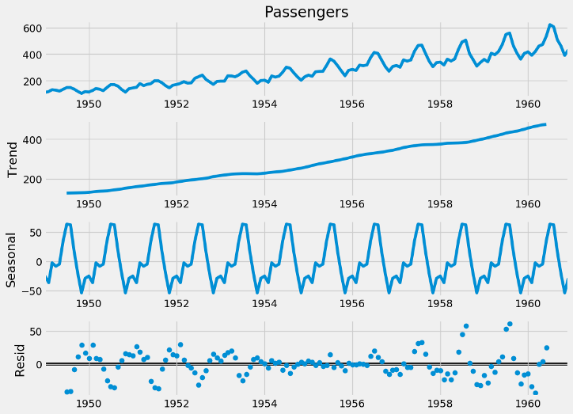
Serie de Tiempo Python
Análisis de la Serie de Tiempo para predecir fecha en donde se logrará la inmunidad de rebaño Covid-19 en Colombia
María Angélica Parra Mendoza
Data Science - Minería de Datos basado en Python – Proyecto Final Bootcamp
Convocatoria Mujeres Digitales 2021 – SENA

Slide 2

Introducción
Los coronavirus (CoV) son virus que surgen periódicamente en diferentes áreas del
mundo y que causan Infección Respiratoria Aguda (IRA), es decir gripa, que pueden llegar a ser leve, moderada o grave

Slide 3
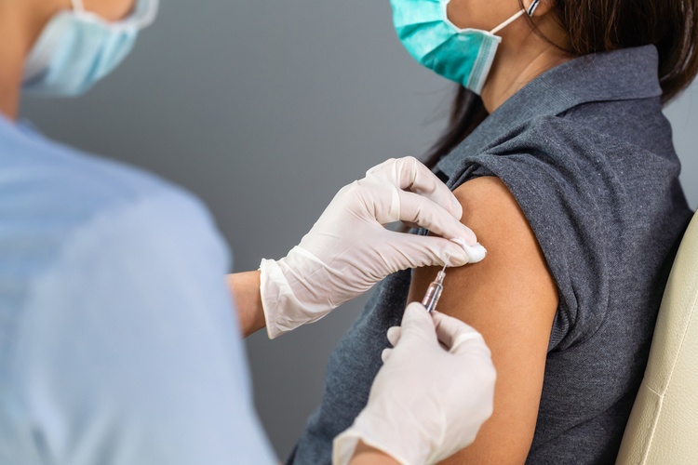
Inmunidad de Rebaño
De acuerdo con el último Censo Nacional de Población y Vivienda, CNPV, realizado por el Departamento Administrativo Nacional de Estadística, DANE, la cantidad de personas en Colombia está alrededor de los 50 millones de personas.
Por lo tanto, la inmunidad de rebaño se alcanzará con la vacunación de 38 millones de personas, aproximadamente.

Slide 4
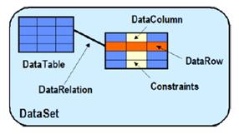
Datos
Asignaci_n_de_dosis_de_vacuna_contra_COVID-19
537.251 filas X 11 columnas
Aplicación de primeras dosis y esquema completo de vacunación Covid-19 en Colombia, desde el 17 de febrero hasta el 13 de octubre del 2021.
Tamaño 300 KB.
El dataset es un archivo .csv

Slide 5
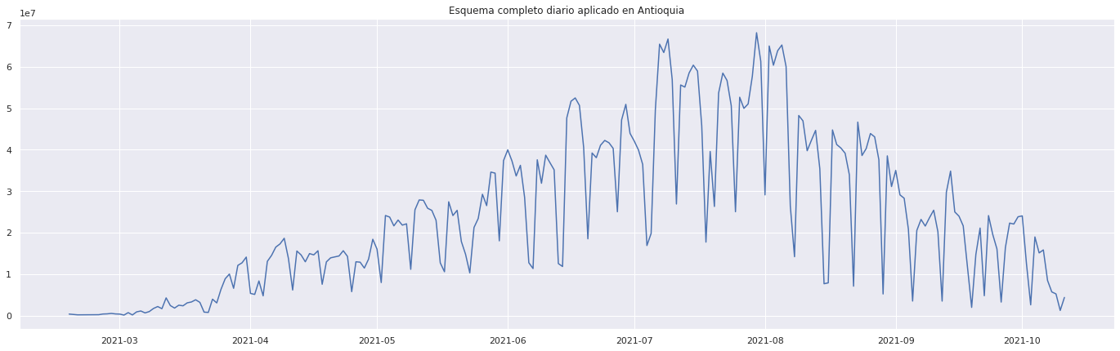
Modelo
Serie de Tiempo, definida como una secuencia de datos, observaciones o valores, medidos en determinados momentos y ordenados cronológicamente. Los datos pueden estar espaciados a intervalos iguales o desiguales

Slide 6

Objetivo
Construir un modelo de serie de tiempo para predecir, de acuerdo con la sumatoria de las
dosis aplicadas en esquema completo de vacunación Covid-19; cuándo se alcanzará la inmunidad de rebaño de la población colombiana.

Slide 7

Implementación
Se utilizaron las siguientes librerías de Python en el entorno de desarrollo Google Colaboratory.

Slide 8
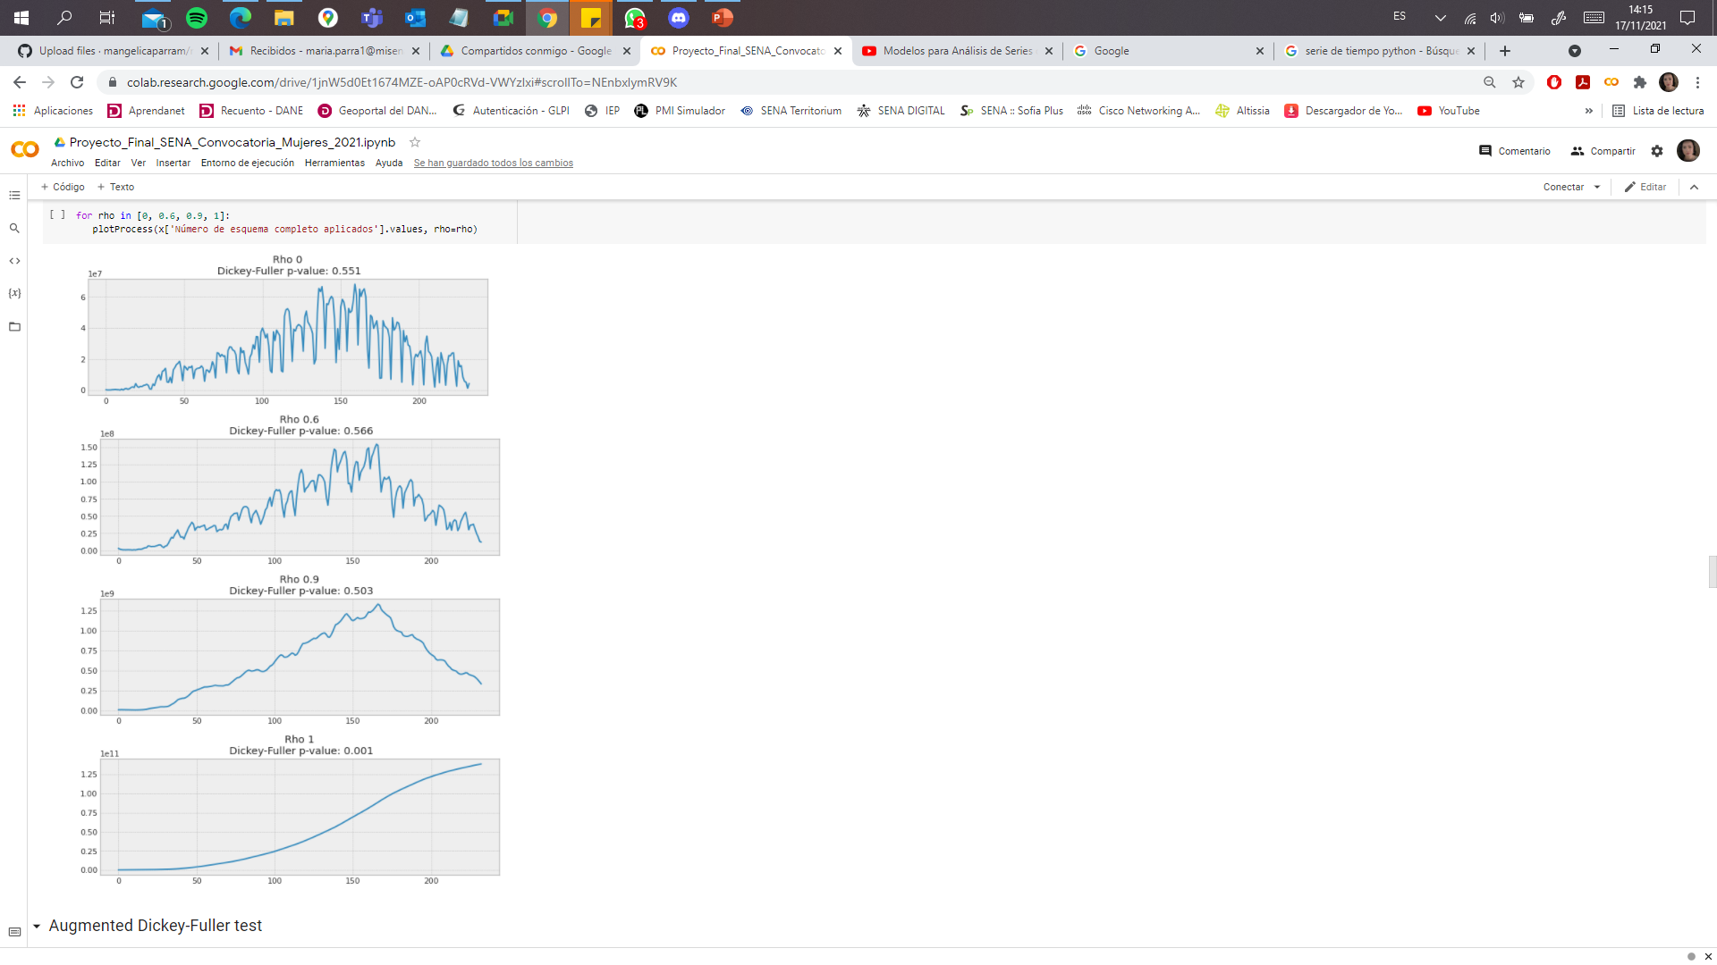
Implementación

Slide 9
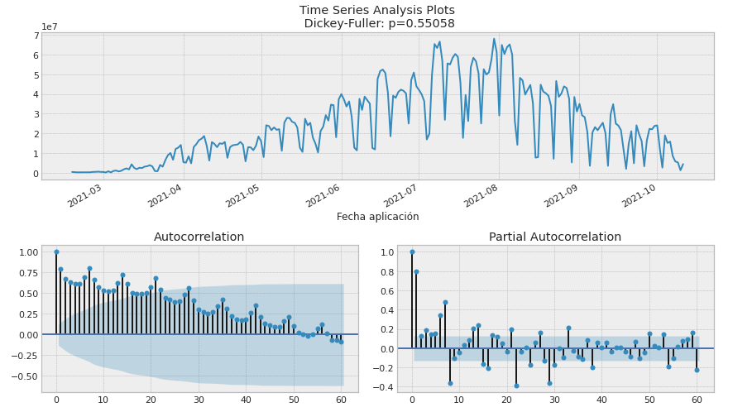
Implementación

Slide 10
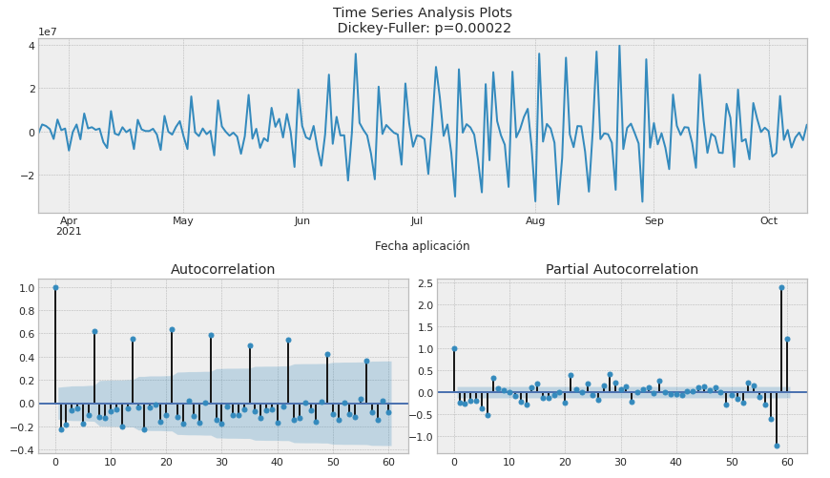
Implementación

Slide 11
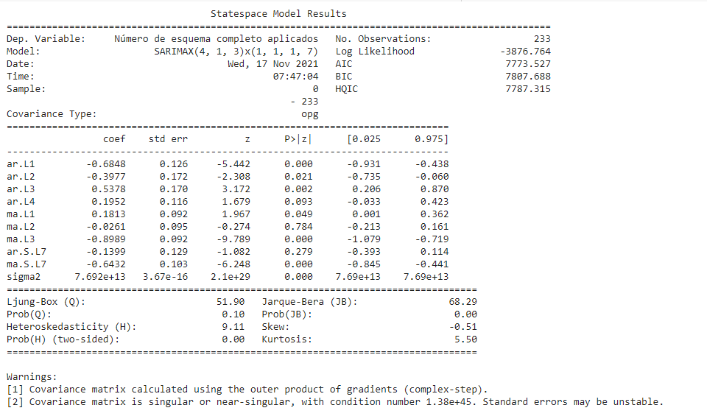
Implementación

Slide 12
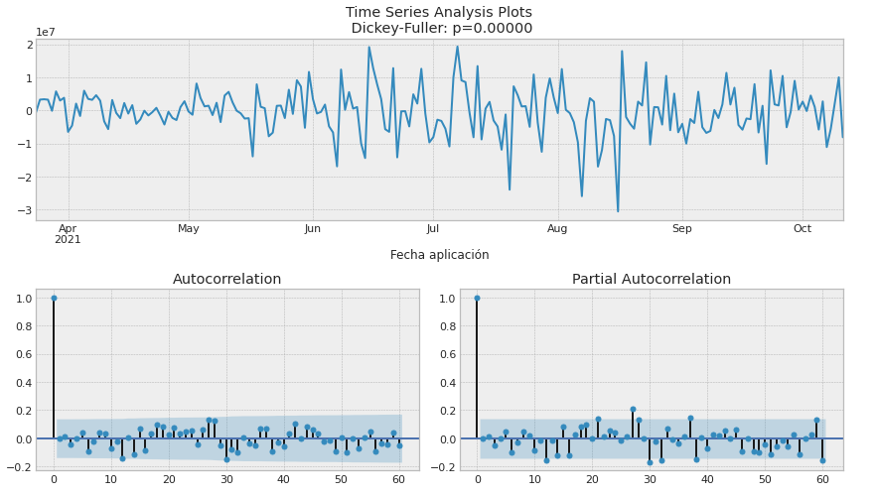
Implementación

Slide 13

Conclusión
Se realiza todo el proceso descrito en clase. Sin embargo, no se realiza la conversión de formatos int a datetime en el dataset para realizar la gráfica de los datos. Aunque, se evidencian los datos predictivos. Igualmente, el error es muy elevado.

Slide 14
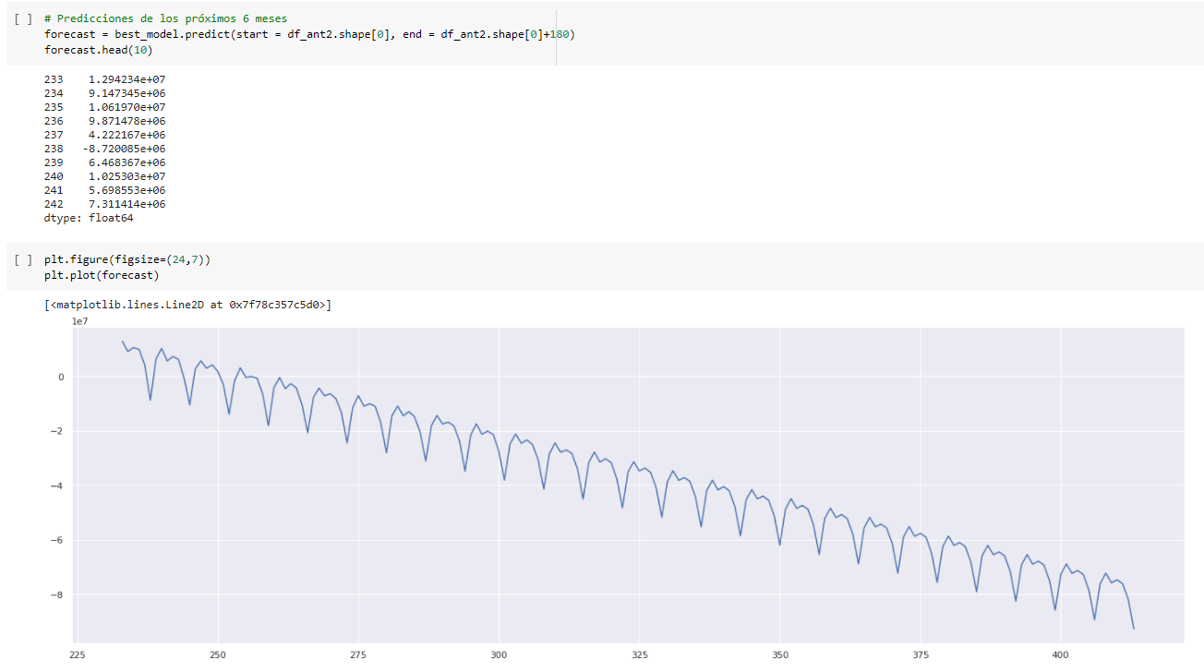
Conclusión

Slide 15
Gracias.

